Slide 1



Введение в Cesium JS
Cesium JS - это крутая библиотека JS, созданная для визуализации 3D-геопространственных данных
Она позволяет создавать интерактивные карты и приложения для работы с геоданными.
https://cesium.com

Slide 2
Познакомимся
Борис Мещеряков
Frontend-разработчик в "Sber Kомплаенс "
Сегодня мы немного отвлечемся от привычных нам задач: сборок проектов, репозиториев и создания сложных форм.
Поговорим о 3D визуализации.

Slide 3

С чего все началось?
Я в детстве очень любил географию, а c Google Maps и Яндекс Карт любить ее стало горазде интереснее.
Далее появилась игра GeoGuessr от Антона Валлена, которая выросла до чемпионата мира в прошлом году.
Потом захотелось объединить хобби и навыки в JS

Slide 4
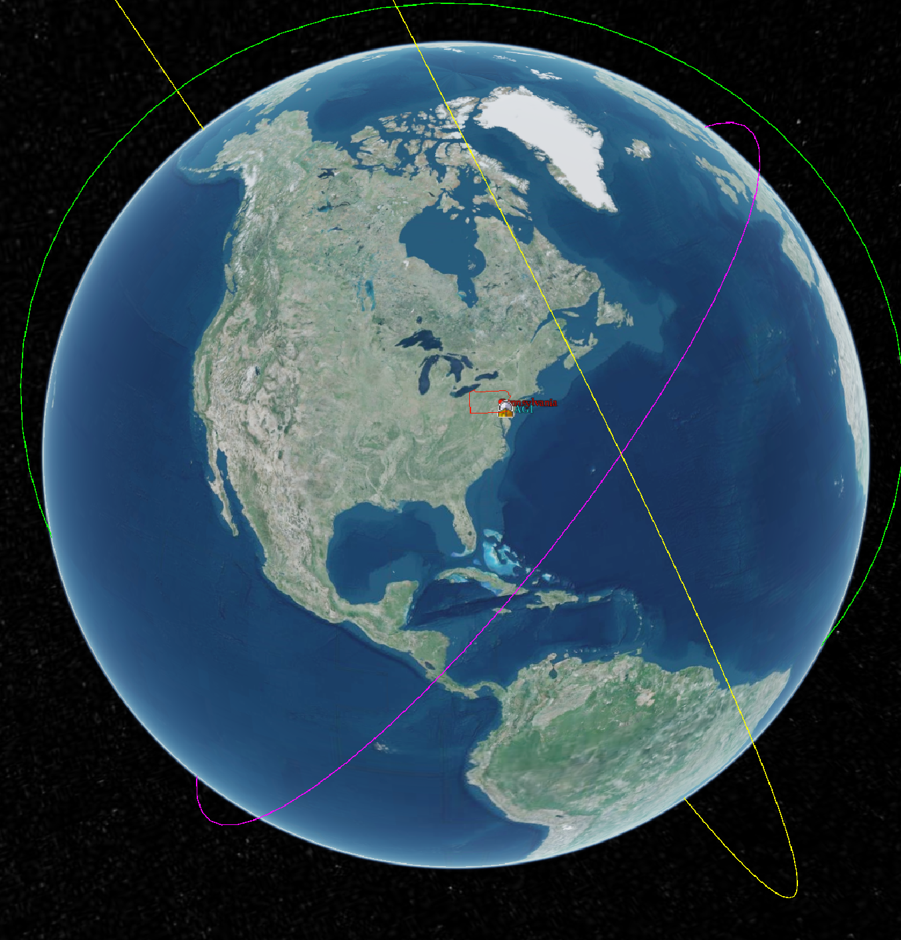
Для чего нужны визуализации?
Упростить восприятие сложной информации
Увеличить скорость обработки данных пользователем

Slide 5
Где используется Cesium?

Slide 6
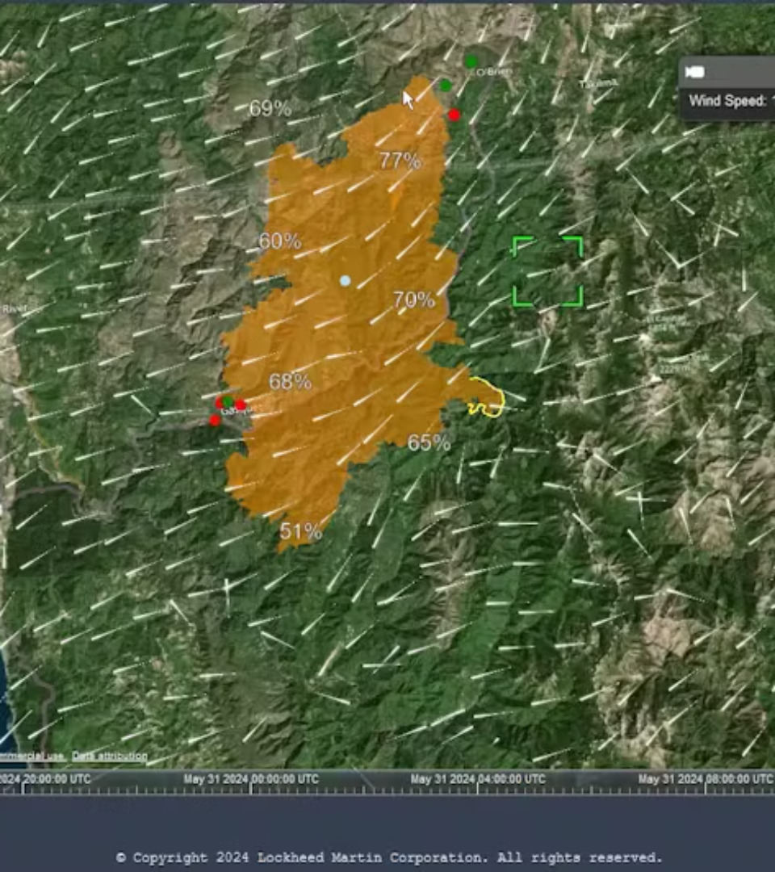

Lockheed Martin отслеживает направление ветра при борьбе с лесными пожарами
Lockheed Martin Tracks Wildland Fires with Cesium

Slide 7
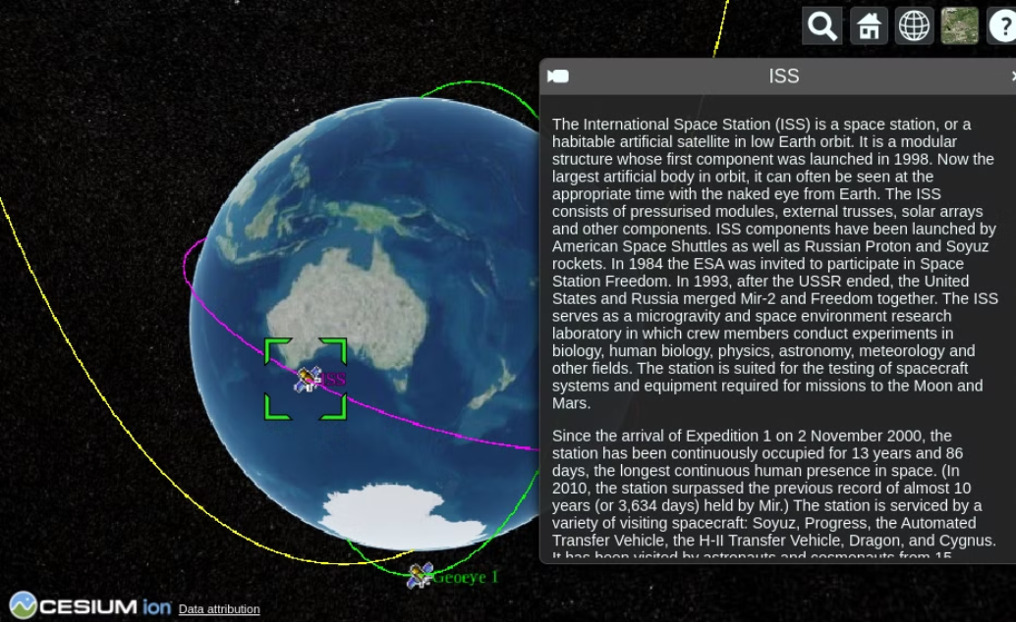
Траектории космических тел
К примеру орбита МКС (ISS)

Slide 8


Основные возможности Cesium JS
1
Визуализация 3D-геоданных
Позволяет отображать различные геоданные, такие как точки, линии, полигоны и модели.

Slide 9
Основные возможности Cesium JS
1
Визуализация 3D-геоданных
2
Работа с картами
Возможность создавать и настраивать интерактивные карты с использованием различных источников данных.
Позволяет отображать различные геоданные, такие как точки, линии, полигоны и модели.

Slide 10

Основные возможности Cesium JS
1
Визуализация 3D-геоданных
2
Работа с картами
Возможность создавать и настраивать интерактивные карты с использованием различных источников данных.
Позволяет отображать различные геоданные, такие как точки, линии, полигоны и модели.
3
Поддержка различных форматов
Cesium JS работает с различными форматами геоданных, включая KML, CZML, GeoJSON и 3D Tiles.

Slide 11

Основные возможности Cesium JS
1
Визуализация 3D-геоданных
2
Работа с картами
Возможность создавать и настраивать интерактивные карты с использованием различных источников данных.
Позволяет отображать различные геоданные, такие как точки, линии, полигоны и модели.
3
Поддержка различных форматов
4
Работа с высотами и топографией:
Возможность создавать и отображать топографические карты и карты с теневыми рельефами.
Cesium JS работает с различными форматами геоданных, включая KML, CZML, GeoJSON и 3D Tiles.

Slide 12
Какие есть альтернативы CesiumJS

Slide 13


Three.js
https://threejs.org
Самая известная библиотека для 3D-графики в браузере.

Slide 14



Преимущества:
Недостатки:
Применение:
Широкие возможности по созданию 3D-сцен
Нет встроенной поддержки картографии и геопространственных данных
Идеально подходит для создания визуализаций, игр и приложений с требованием к высококачественной 3D-графике.
Высокая кастомизация и множество плагинов.
Требуется реализация собственных решений или использование дополнительных плагинов.

Slide 15


Mapbox GL JS
https://docs.mapbox.com

Slide 16
Преимущества:
Недостатки:
Применение:
Встроенная поддержка картографических данных и стилей карт.
Ограниченные возможности по сравнению с Cesium в плане работы с 3D-глобусами и моделями.
Подходит для приложений, где необходимы интерактивные карты с возможностью отображения 3D объектов на основе картографических данных.
Поддержка 3D визуализаций зданий, местности и других объектов.
Требуется ключ API для большинства функциональностей.
Интеграция с сервисами Mapbox, такими как маршрутизация и геокодирование.

Slide 17

OpenLayers
openlayers.org
OpenLayers — библиотека для создания интерактивных карт в браузере.
Поддерживает работу с множеством картографических сервисов

Slide 18
Преимущества:
Недостатки:
Применение:
Богатый набор инструментов для работы с картами и геопространственными данными.
Основной фокус — это 2D карты, 3D поддержка ограничена по сравнению с Cesium.js.
Подходит для создания сложных картографических приложений в 2D
Поддержка различных источников данных, таких как WMS, WMTS, и векторные слои.

Slide 19
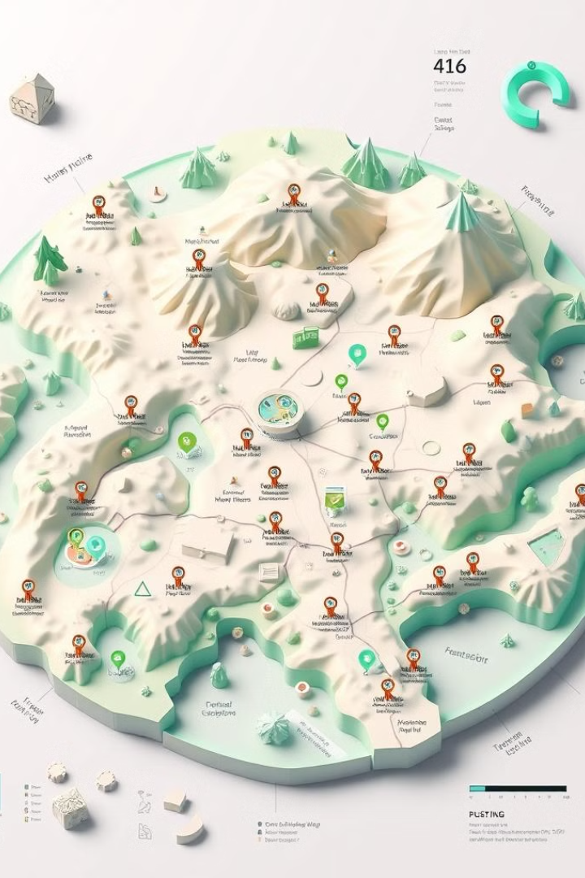
Leaflet
https://leafletjs.com
Легкая и простая в использовании библиотека для создания интерактивных 2D карт.

Slide 20
Преимущества:
Недостатки:
Применение:
Очень легкая и быстрая библиотека с простым API.
Ограничена только 2D визуализацией, 3D поддержка отсутствует.
Идеально подходит для простых картографических приложений и визуализации данных на 2D карте.
Большое сообщество и множество плагинов для расширения функциональности.

Slide 21
Почему именно Cesium Js?
Возможность сразу из коробки работать с геоданными в браузере и их отображать.

Slide 22
Почему именно Cesium Js?
Возможность сразу из коробки работать с геоданными в браузере и их отображать.
Не нужно глубоко погружаться в WebGl - програмную библиотеку для работы с 3D

Slide 23
Почему именно Cesium Js?
Возможность сразу из коробки работать с геоданными в браузере и их отображать.
Не нужно глубоко погружаться в WebGl - програмную библиотеку для работы с 3D
Супер нативная обертка ResiumJs для работы с React Js приложением.

Slide 24
Почему именно Cesium Js?
Возможность сразу из коробки работать с геоданными в браузере и их отображать.
Не нужно глубоко погружаться в WebGl - програмную библиотеку для работы с 3D
Супер нативная обертка ResiumJs для работы с React Js приложением.
Классная дока, много примеров.

Slide 25
Почему именно Cesium Js?
Возможность сразу из коробки работать с геоданными в браузере и их отображать.
Не нужно глубоко погружаться в WebGl - програмную библиотеку для работы с 3D
Супер нативная обертка ResiumJs для работы с React Js приложением.
Классная дока, много примеров.
Заточенность под работу с геоданными

Slide 26
Почему именно Cesium Js?
Возможность сразу из коробки работать с геоданными в браузере и их отображать.
Не нужно глубоко погружаться в WebGl - програмную библиотеку для работы с 3D
Супер нативная обертка ResiumJs для работы с React Js приложением.
Классная дока, много примеров.
Заточенность под работу с геоданными
OpenSource проект

Slide 27
Почему именно Cesium Js?
Возможность сразу из коробки работать с геоданными в браузере и их отображать.
Не нужно глубоко погружаться в WebGl - програмную библиотеку для работы с 3D
Супер нативная обертка ResiumJs для работы с React Js приложением.
Классная дока, много примеров.
Заточенность под работу с геоданными
OpenSource проект
Использование компаниями Lockheed Martin, Boening, US Special Operations Command

Slide 28
Так много слов о геоданных, что это?
Один из самых популярных - GeoJSON
Еще есть CZML, KML и другие

Slide 29
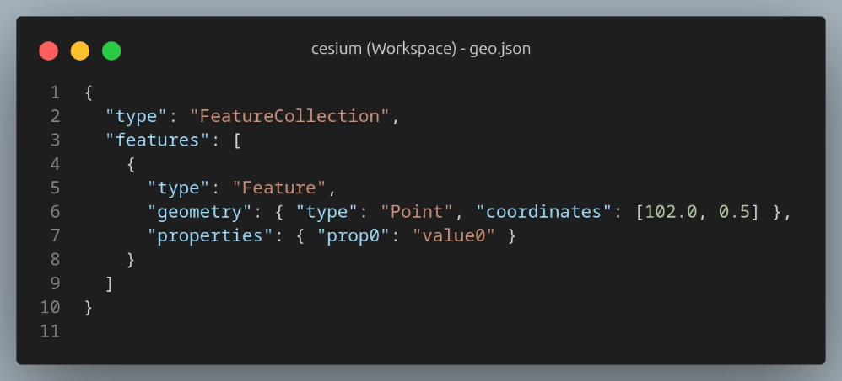
На что похоже?
На обычный JSON

Slide 30
На что похоже?
На обычный JSON

Slide 31
На что похоже?
На обычный JSON

Slide 32
На что похоже?
На обычный JSON

Slide 33
На что похоже?
На обычный JSON

Slide 34
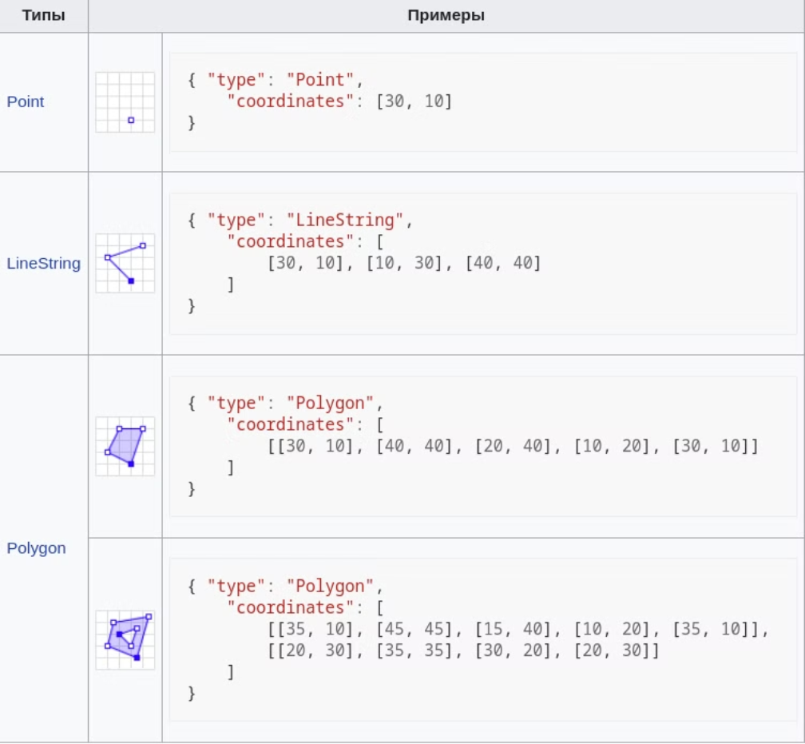
А посложнее фигуры?
Они посложнее

Slide 35
А посложнее фигуры?
Они посложнее

Slide 36
А посложнее фигуры?
Они посложнее

Slide 37
А посложнее фигуры?
Они посложнее

Slide 38
А если запустим проект, что получим?

Slide 39
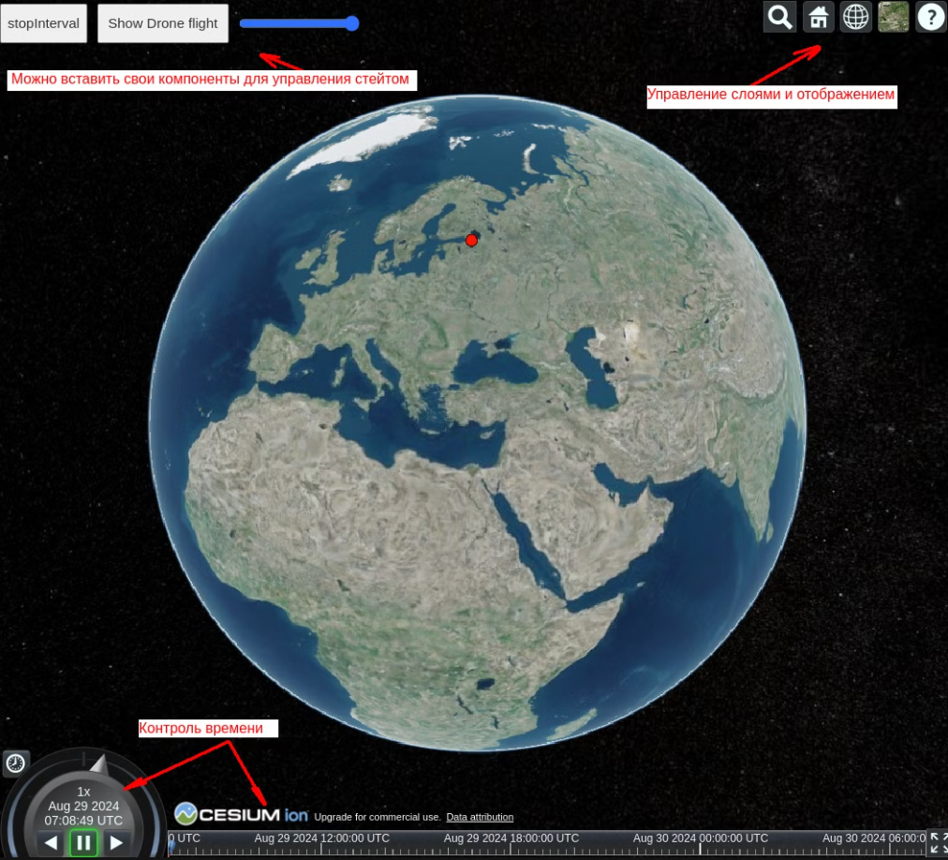
Как это выглядит?
Встроенные контролы для управления временем (в футере)
Управление слоями карт и видом отображения
Возможность вставить любые компоненты в самом приложении

Slide 40
Как это выглядит?
Встроенные контролы для управления временем (в футере)
Управление слоями карт и видом отображения (правый угол)
Возможность вставить любые компоненты в самом приложении

Slide 41
Как это выглядит?
Встроенные контролы для управления временем (в футере)
Управление слоями карт и видом отображения (правый угол)
Возможность вставить любые компоненты в самом приложении (на примере слева)

Slide 42

Прежде чем начнем…
Можно открыть сайт с приложением и посмотреть его
resium-ex.netlify.app

Slide 43
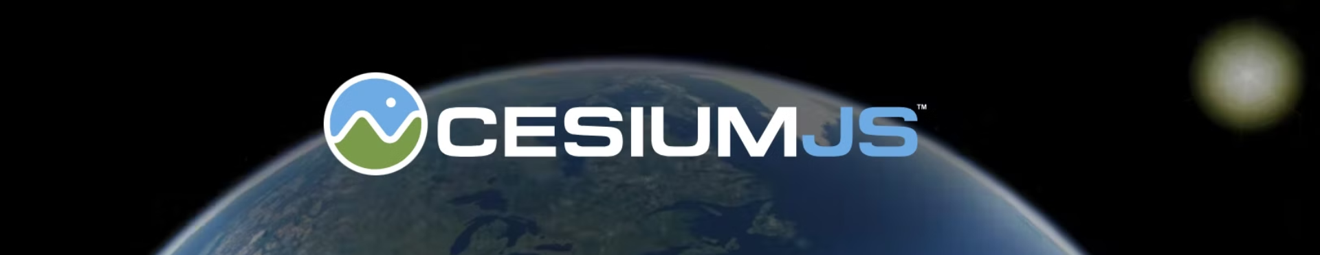
Установка и начало работы
Начнем работу с проектом.

Slide 44
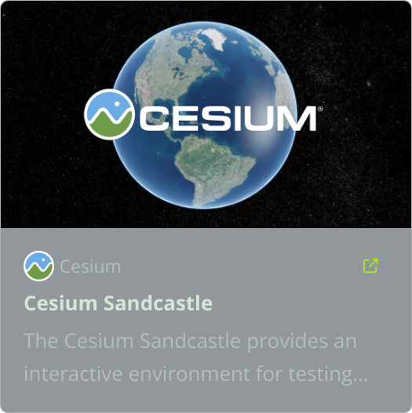
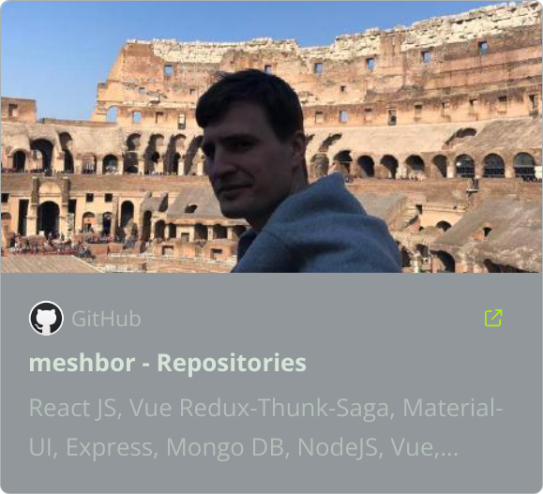
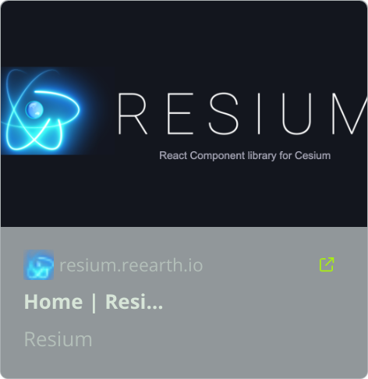
Есть три пути для знакомства с Цезиумом
Зайти на песочницу
Сделать форк с ГХ
Идти по инструкции Resium
resium.reearth.io
sandcastle.cesium.com
github.com/meshbor/Cesium-Conf

Slide 45


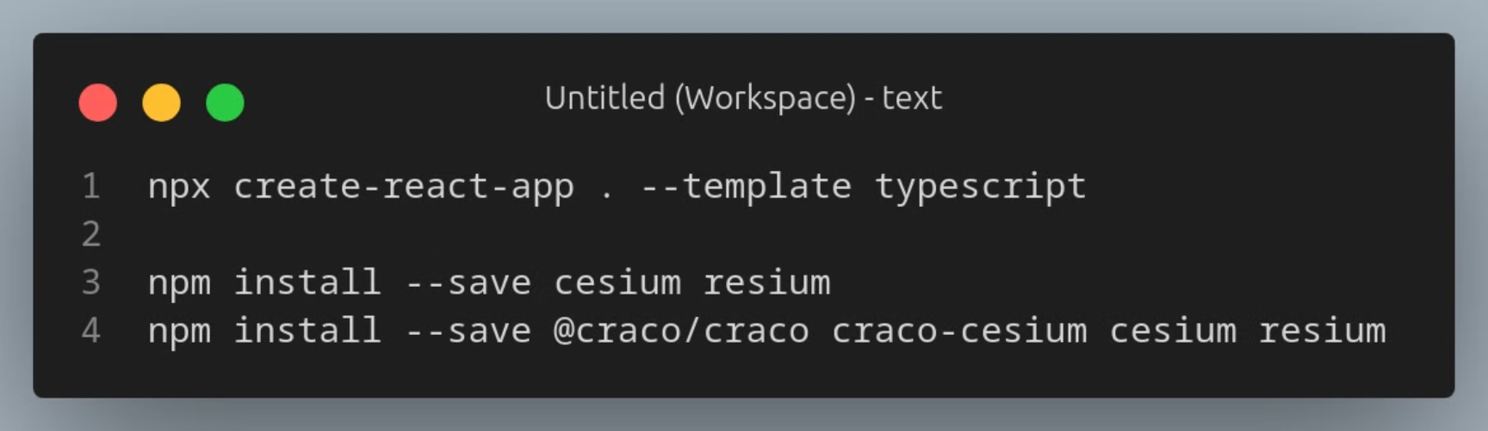
Распаковка и установка

Slide 46
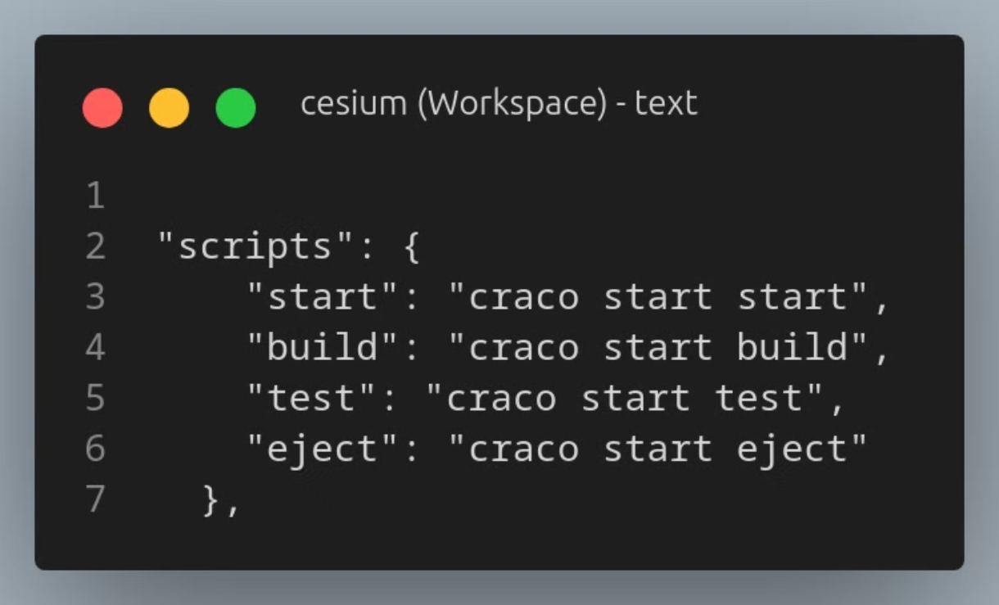
Не забываем поменять скрипты в package.json

Slide 47
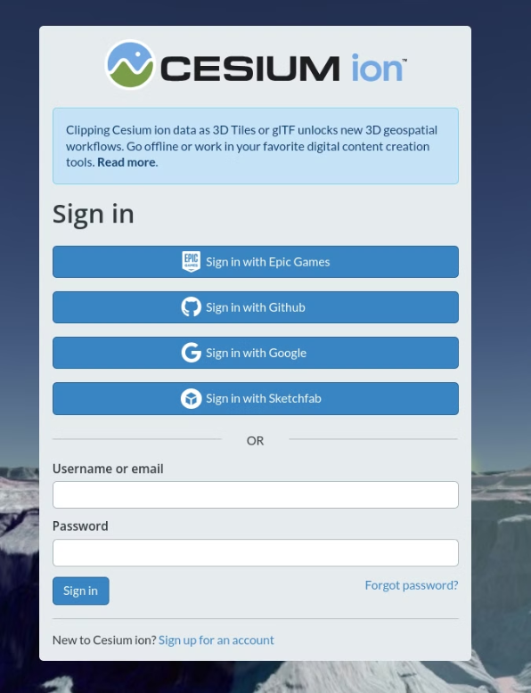
Настраиваем личный кабинет в Cesium Js
ion.cesium.com/signin

Slide 48
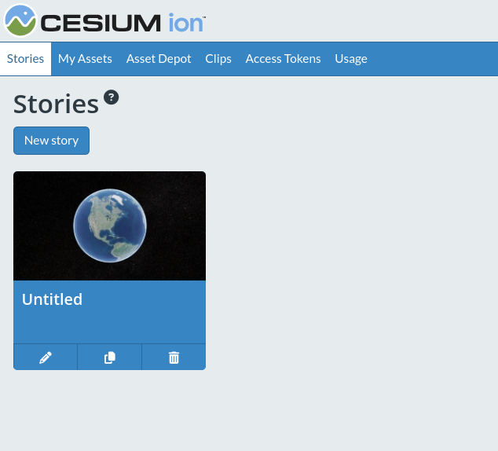
Попадаем в ЛК
Здесь необходимо получить Access Token

Slide 49
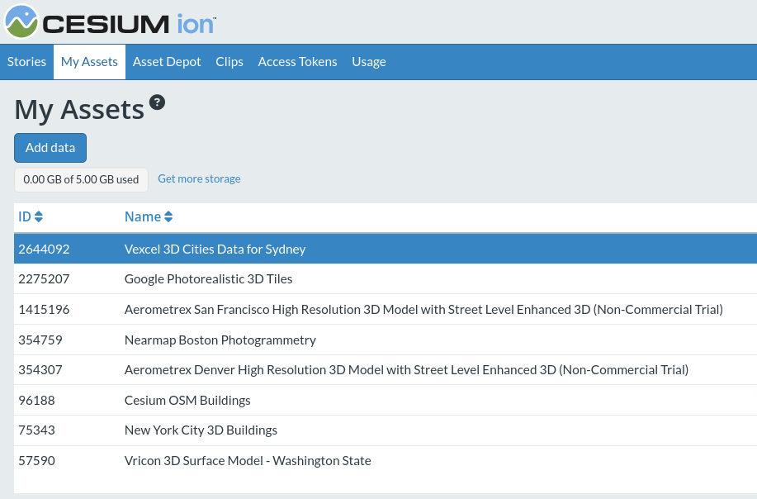
В Assets имеющийся список карт
При необходимости можно подгрузить свои.

Slide 50
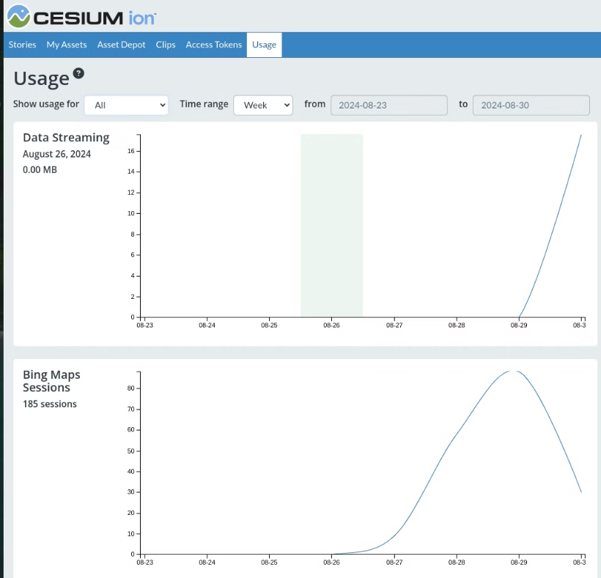
В Usage ваша активность

Slide 51
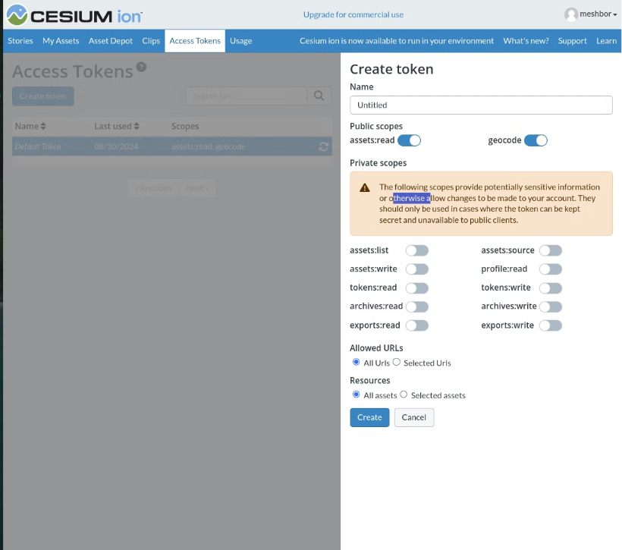
Рождение токена

Slide 52
С ЛК разобрались
Идем создавать Глобус

Slide 53
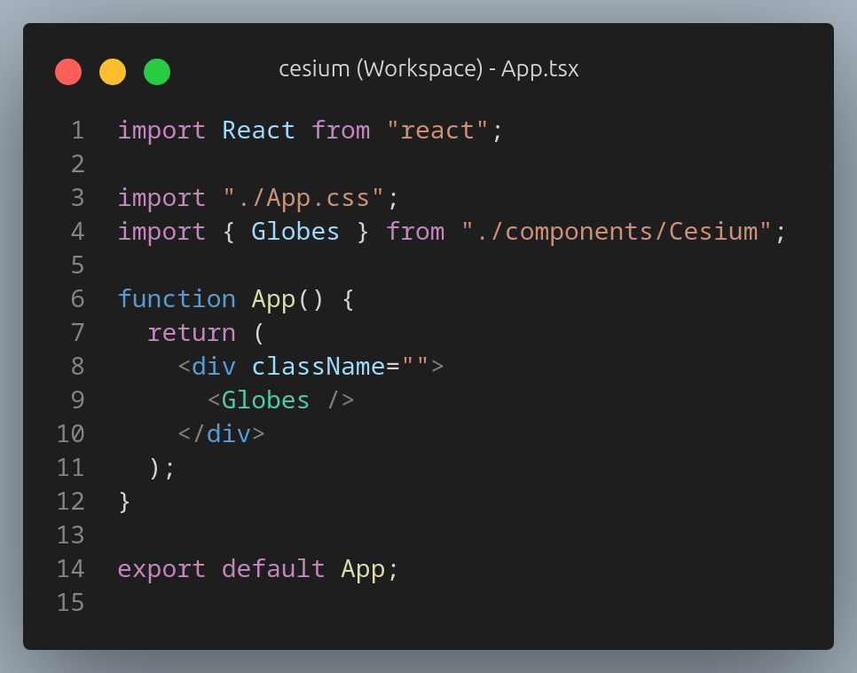
Создаем компонент Globes.
Можно назвать как угодно

Slide 54
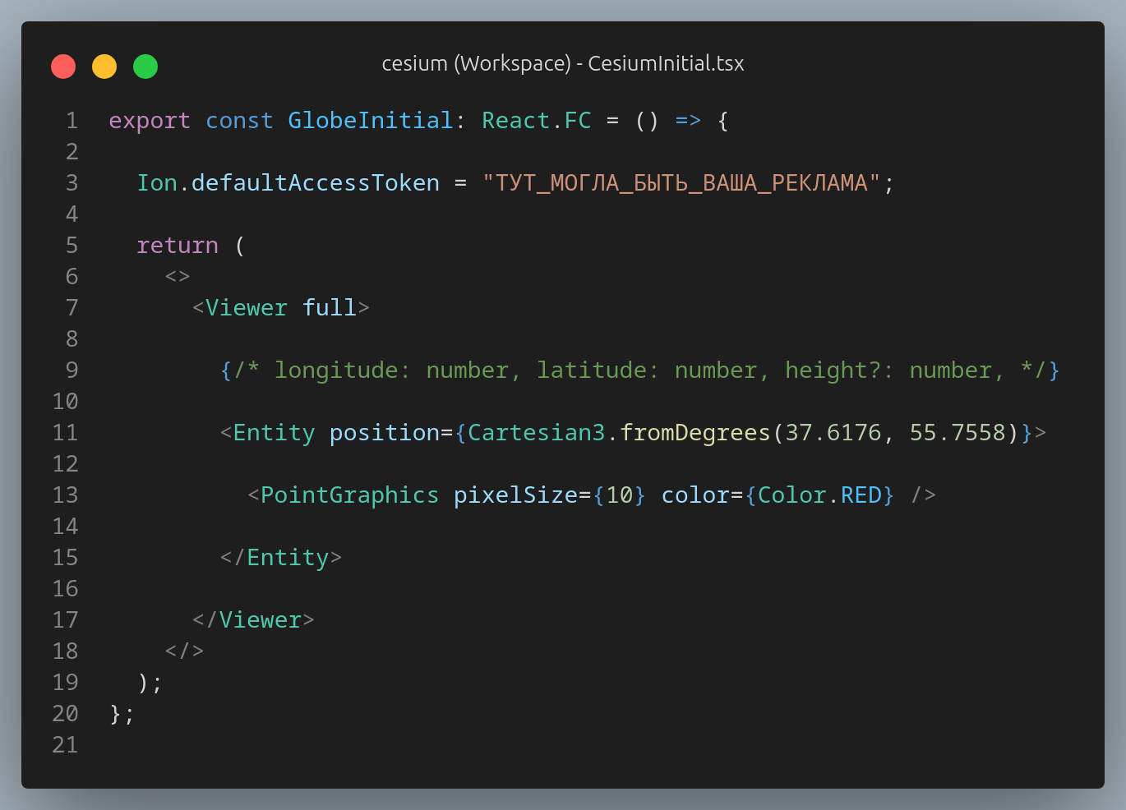
И накидываем самое начало
Не забываем про токен

Slide 55
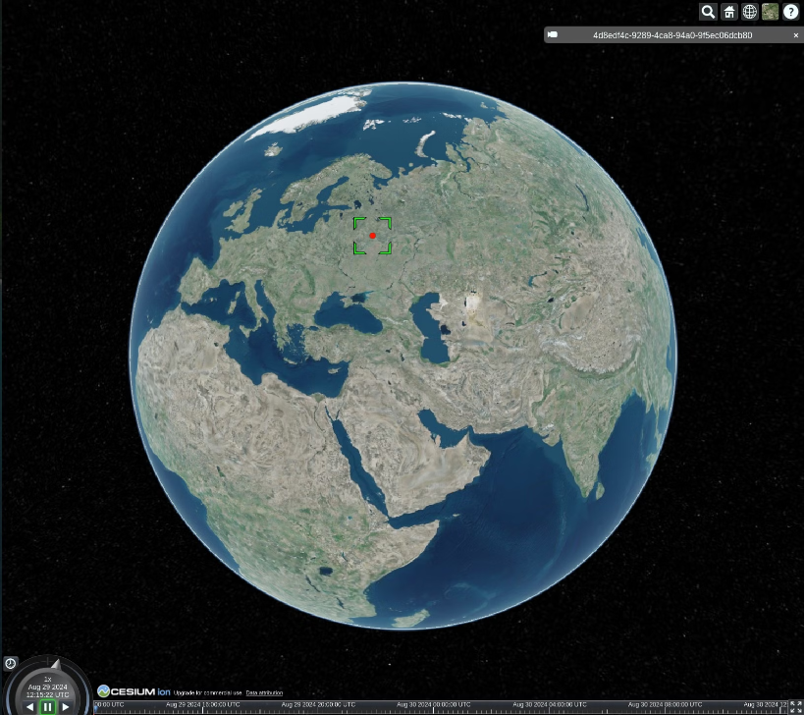
Смотрим на результат
Отлично, теперь идем разбираться, что же это мы сделали.

Slide 56
Пару слов о том, как это работает

Slide 57


Cesium Js + WEBGL ==

Slide 58
Что такое WEBGL?
WebGL (Web Graphics Library) - программная библиотека для языка JavaScript предназначенная для визуализации интерактивной 3D графики и 2D графики в пределах совместимости веб-браузера без использования плагинов.
WebGL приносит в веб трёхмерную графику, вводя API, который построен на основе OpenGL ES 2.0, что позволяет его использовать в элементах canvas HTML5 .

Slide 59
А простыми словами?
Встроенная библиотека для работы с графикой в браузере.

Slide 60
Cesium JS использует такие понятия, как
Camera - Камера, точка зрения на объекты
Light - Свет, освещение объекта.
Scene - Взаимодействие света и камеры
Дальше погружаться не будем. Рассмотрим на примерах.

Slide 61
Переходим в код и
добавляем немного magic

Slide 62
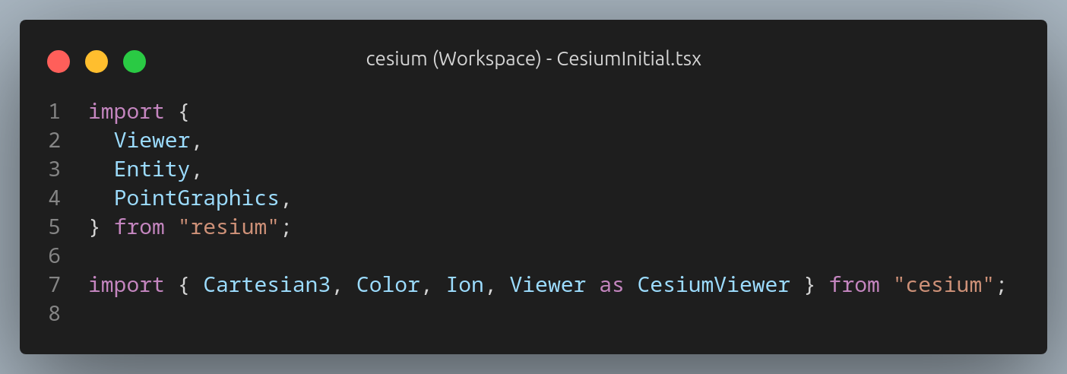
Компоненты берем из обертки Resium
А цвета, обработку координат, управление камерой и прочее управление логикой достаем из Cesium

Slide 63
Компоненты берем из обертки Resium
А цвета, обработку координат, управление камерой и прочее управление логикой достаем из Cesium

Slide 64
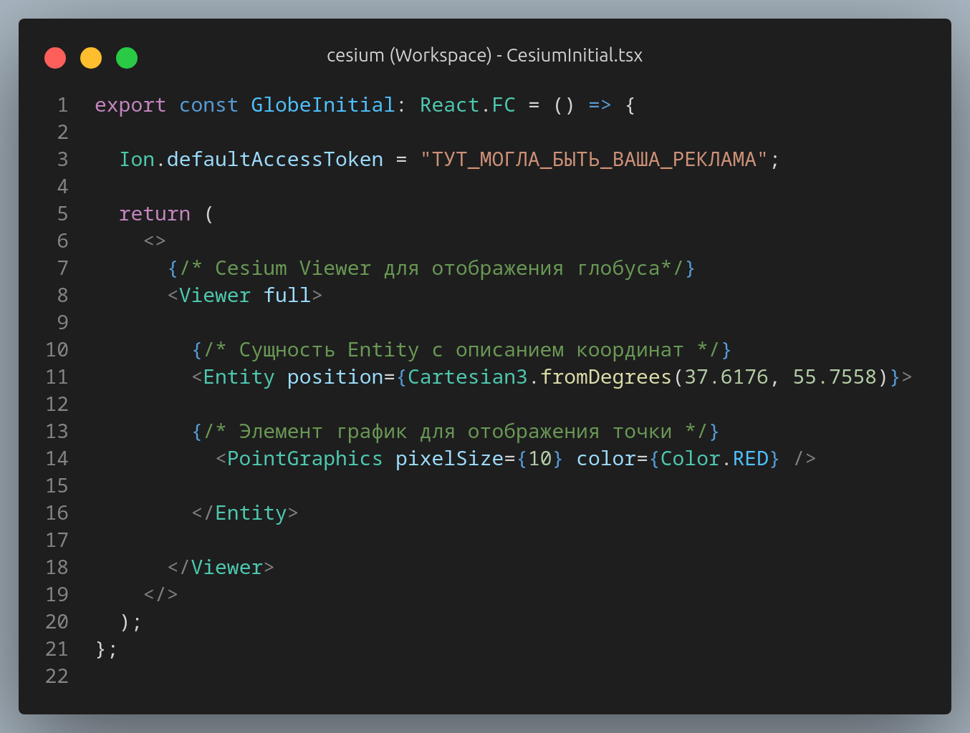
Viewer
родительский класс для всей Сцены

Slide 65
Entity
Сущность для отрисовки графики Принимает в себя координтаы

Slide 66
PointGraphics -
Тип Graphics, в данном случае - точка

Slide 67
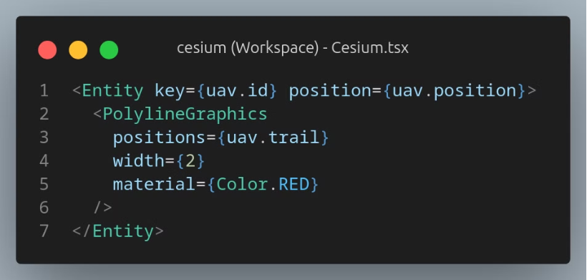
PolilyneGraphics -
Линия из точек.

Slide 68
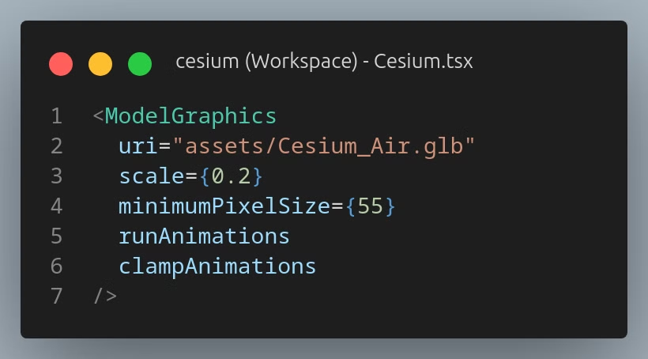
ModelGraphics -
Модели 3D. Самая сложная и красивая часть.
Можно сделать самому в Blender, а можно попросить дизайнера.

Slide 69
Есть и другие виды отображаемых сущностей
Но как ими управлять?

Slide 70
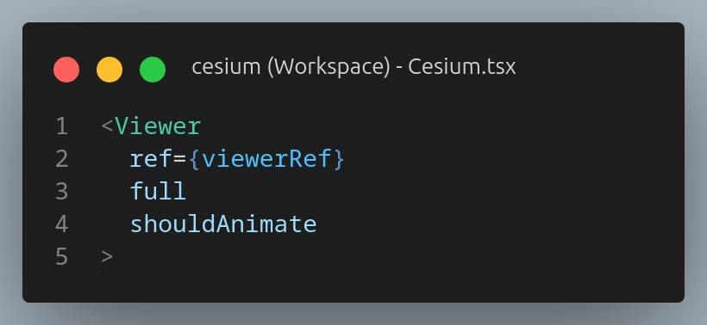
Viewer в Resium имеет возможность заполучить ref
И с помощью рефы можно управлять Cesium сущностями

Slide 71
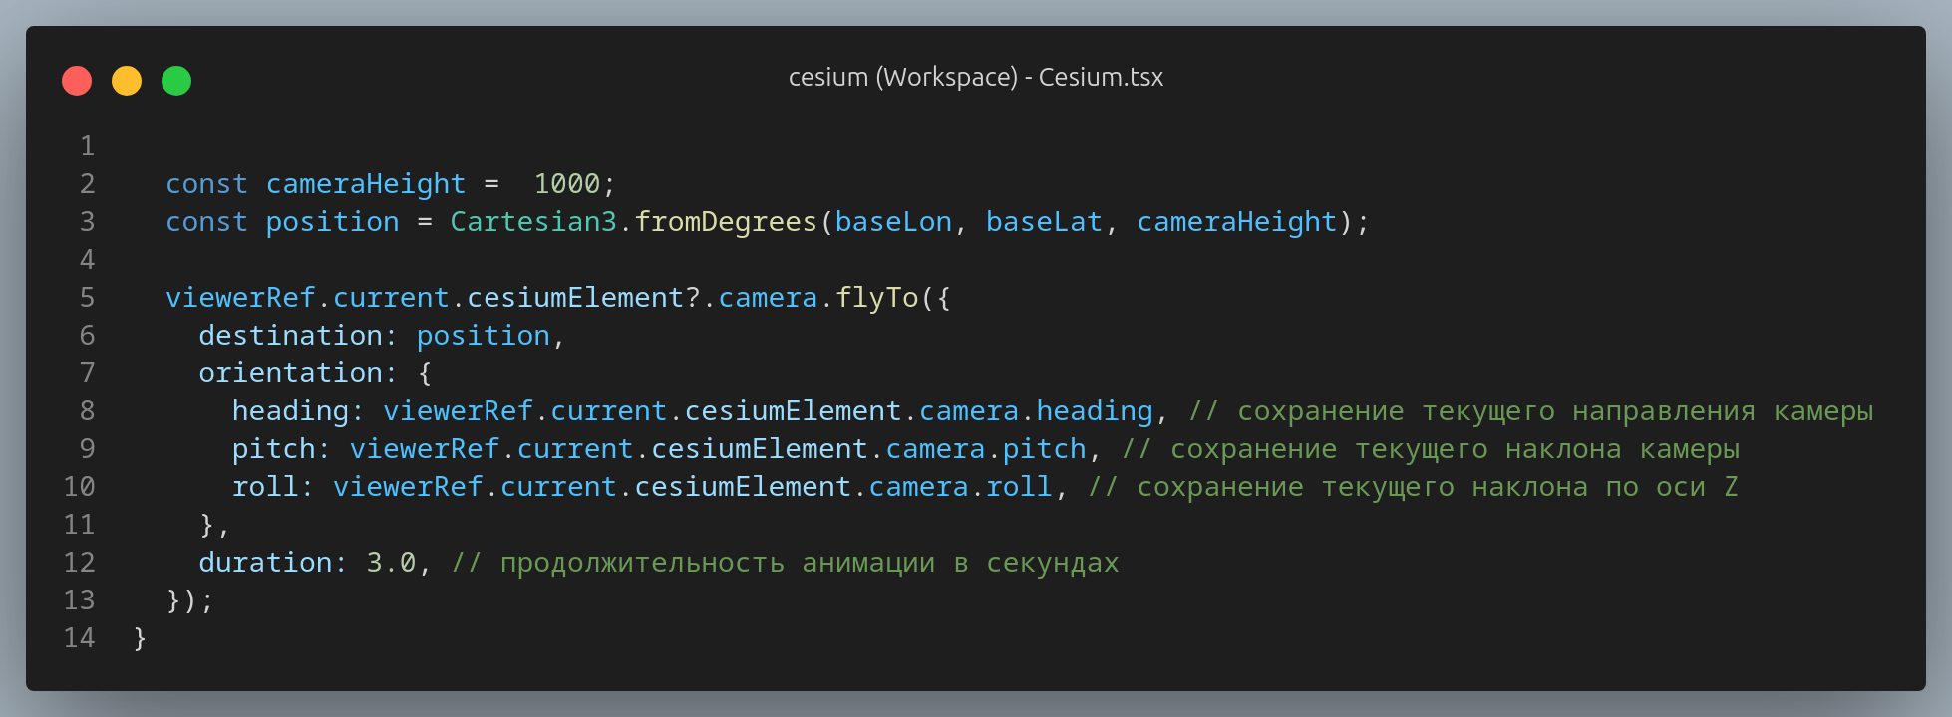
Например отправить камеру по заданным координатам

Slide 72
Хватит кода, давай картинок!
А вот и они

Slide 73
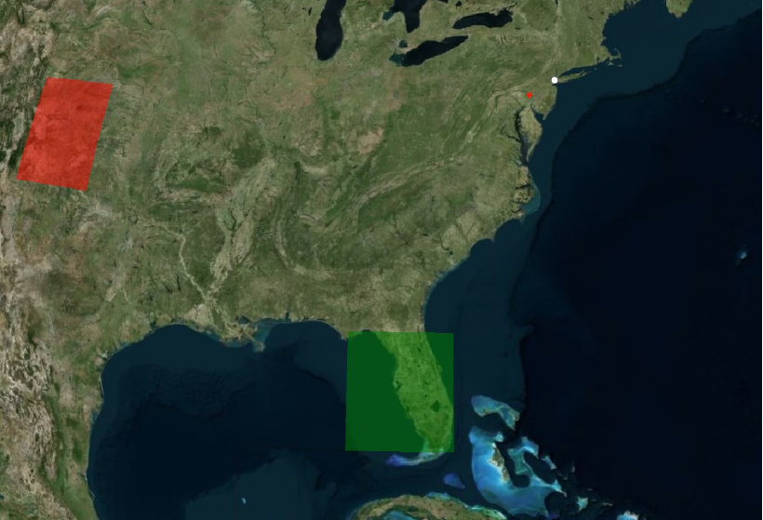
Вот так выглядят полигоны

Slide 74
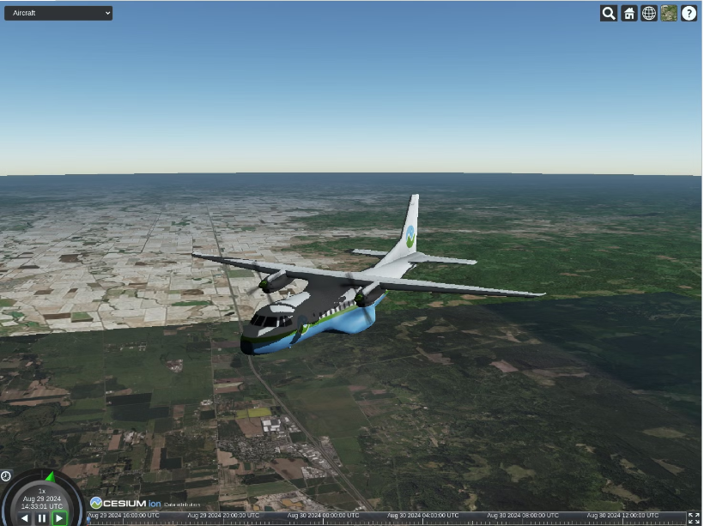
Можно смотреть на самолеты
Благодаря 3D мы можем видеть высоту над Землей.

Slide 75
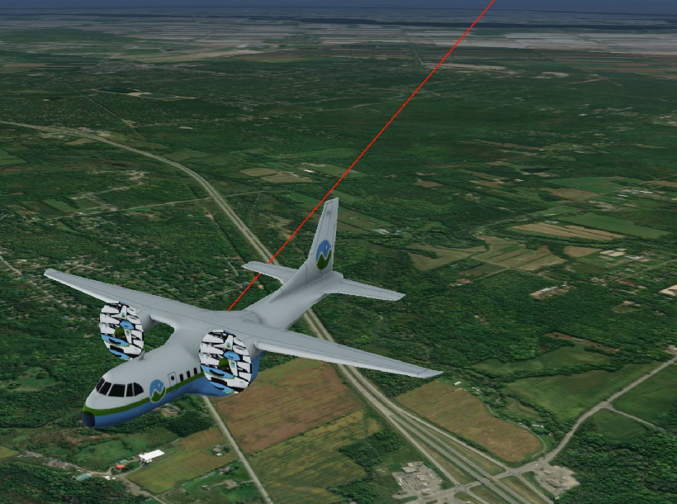
Можно проверять траекторию самолетов
Почти как во flightRadar, только лучше

Slide 76
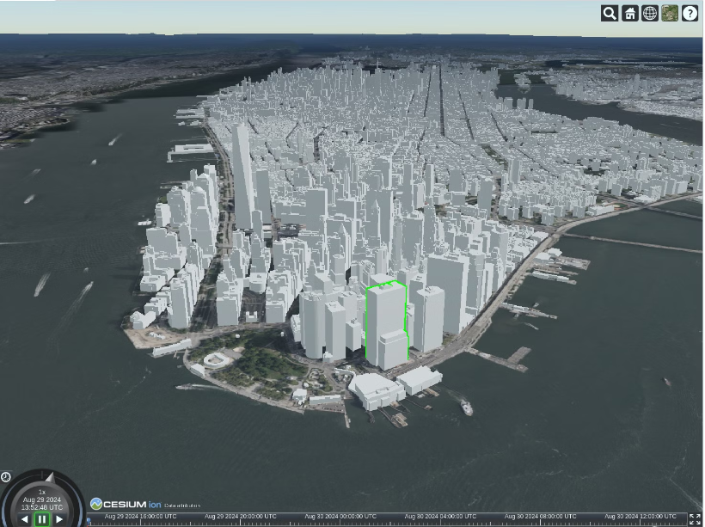
Подгрузить Манхеттен
из Asset Depots в ЛК
А может и свой родной город.

Slide 77
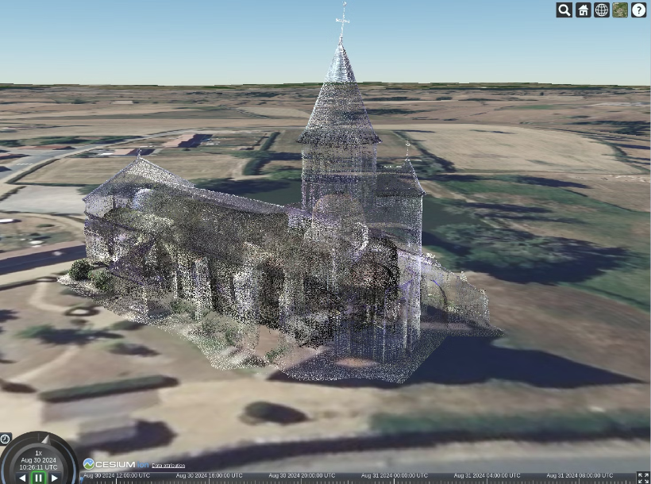
Отрисовать церковь
Где нибудь в Англии

Slide 78
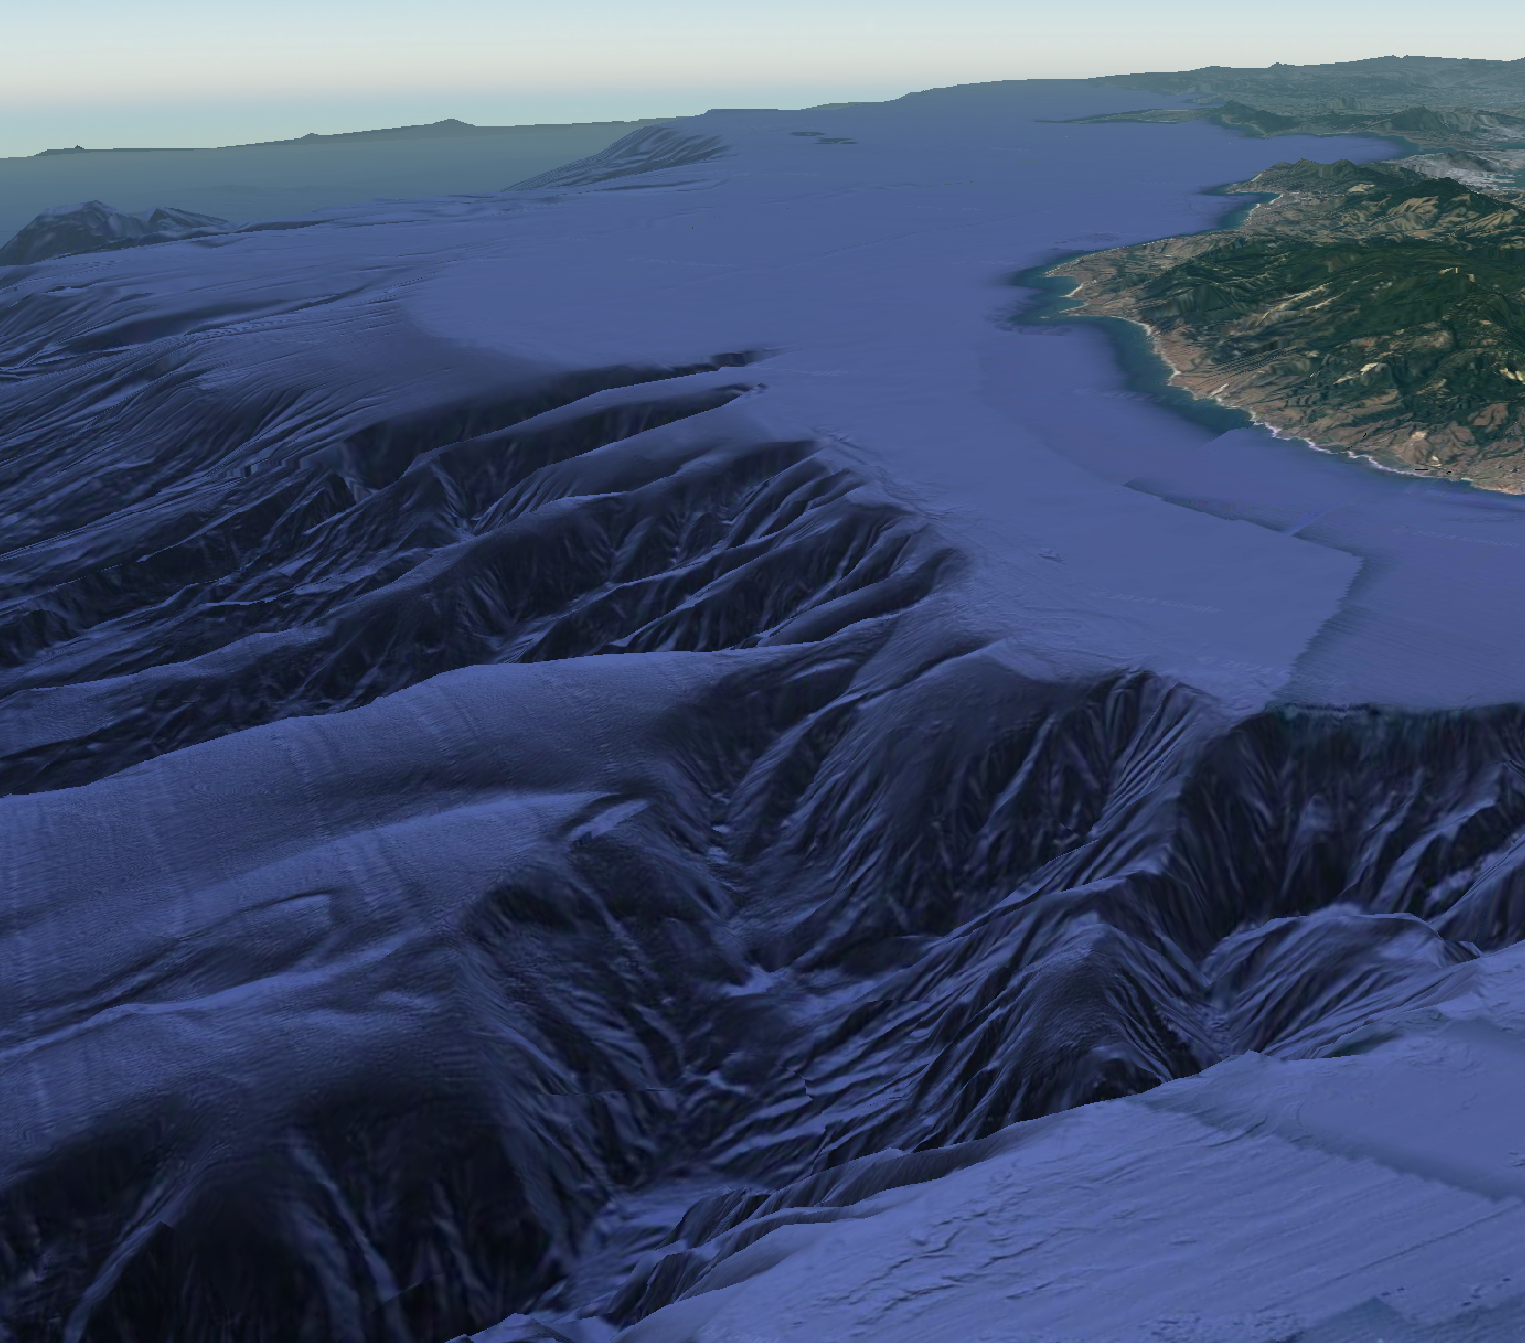
Terrain в Cesium
Можем увидеть
рельеф гор и океанов

Slide 79
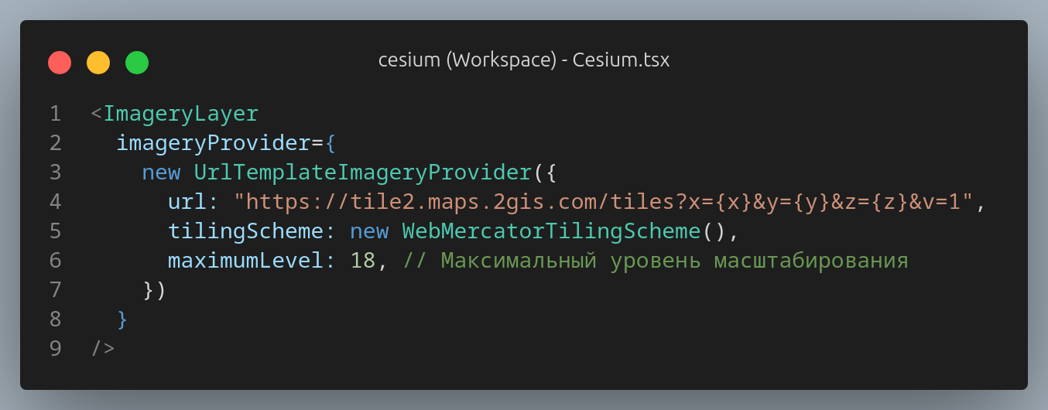
А можем подключить другие слои карт.

Slide 80
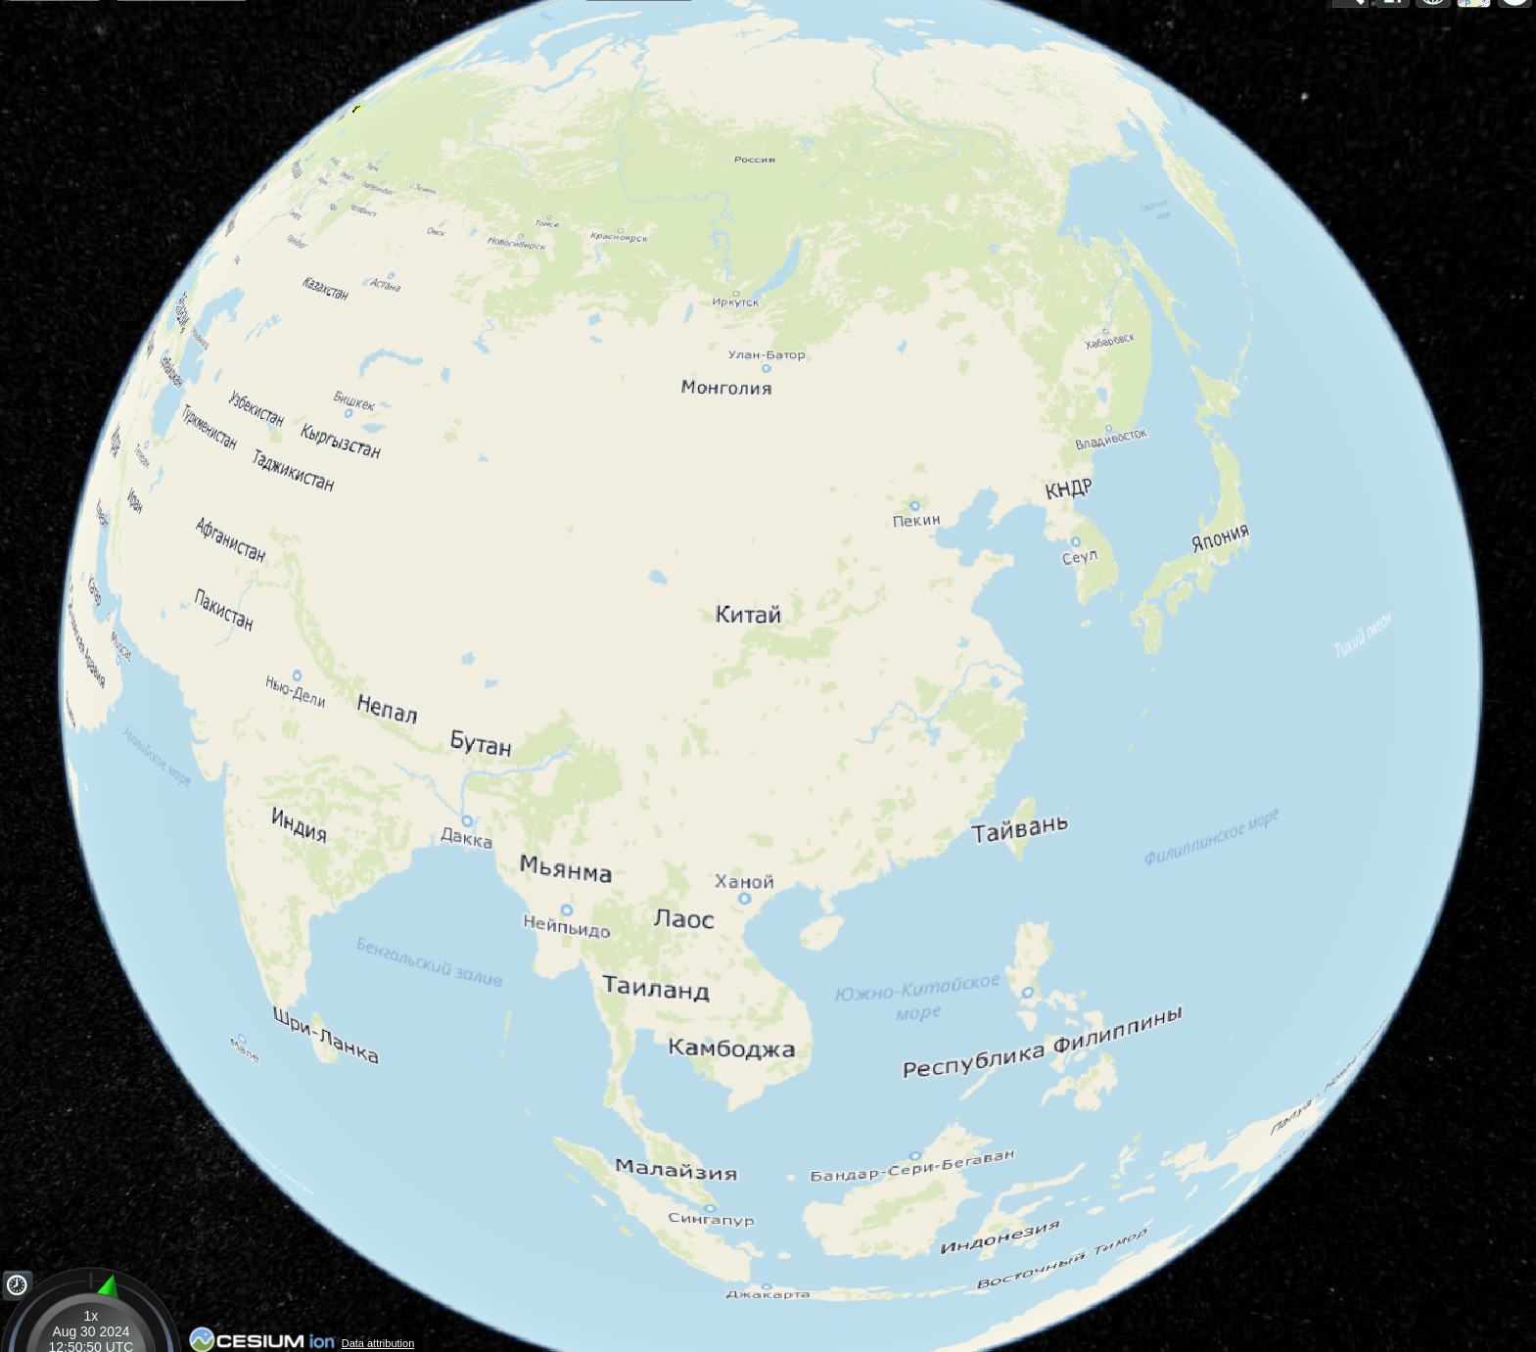
Например, наш родной 2gis
Чтобы разобраться в названиях городов Китая или Индии.

Slide 81
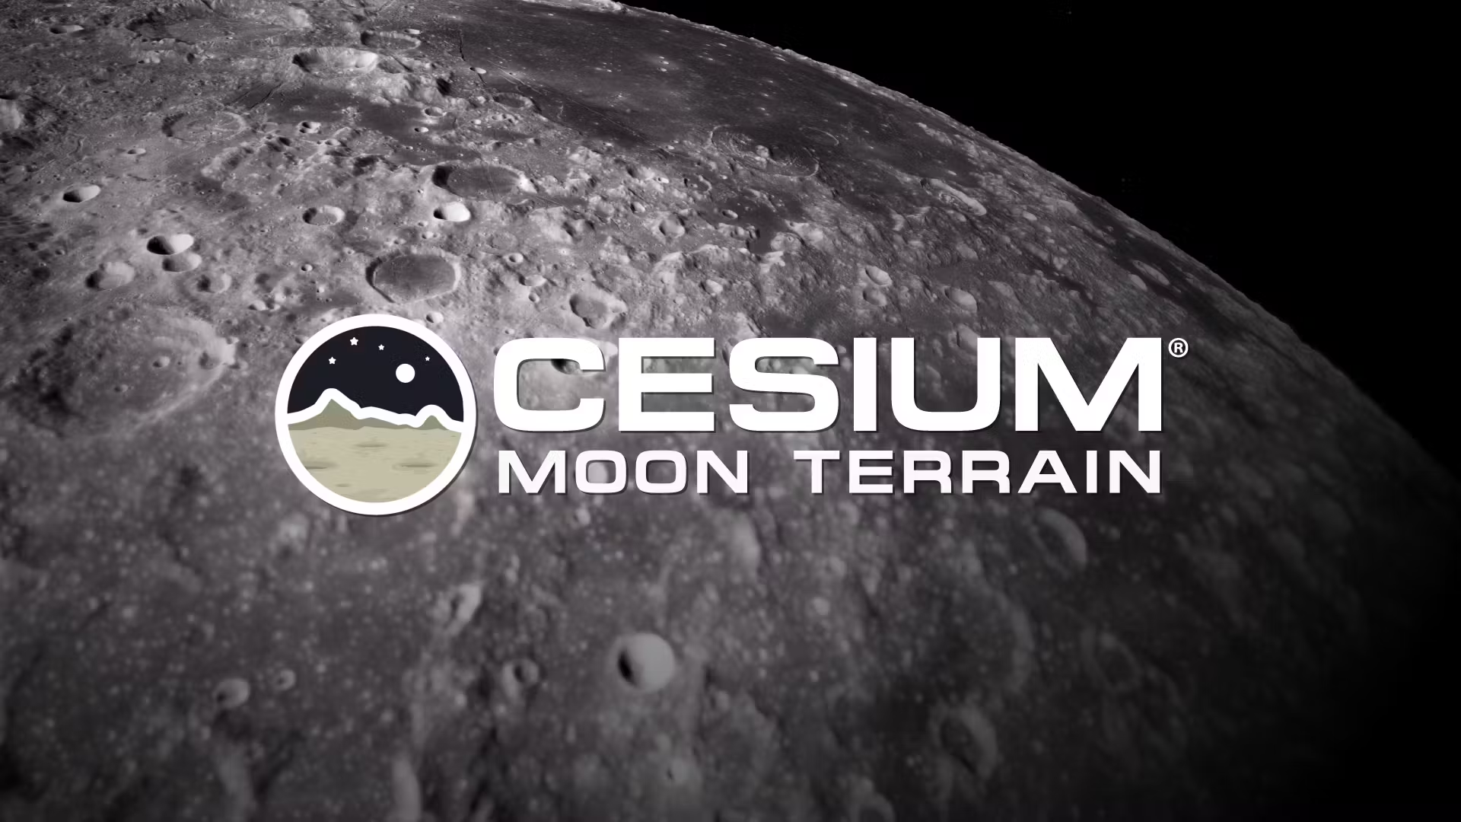
А еще можно показать Луну вместо Земли

Slide 82
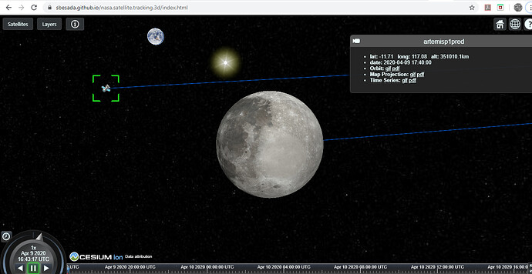
А еще можно показать Луну вместо Земли

Slide 83
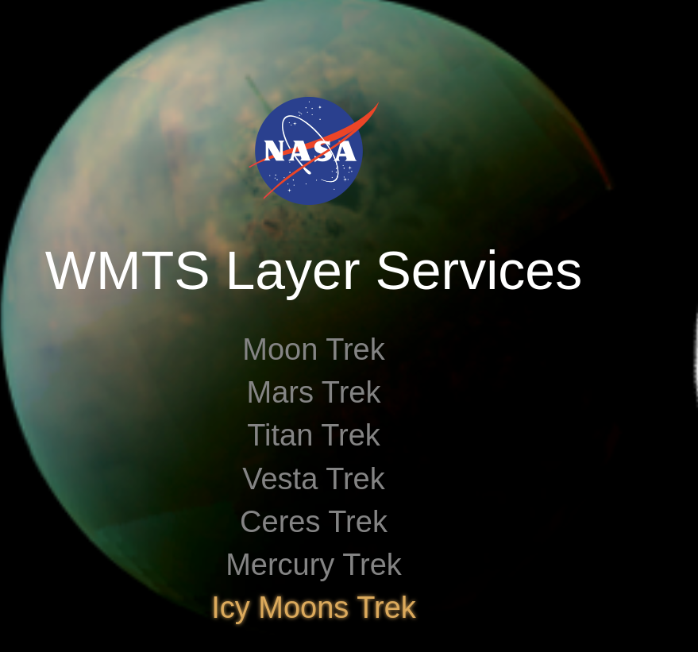
Брать tiles можно напрямую с NASA
https://trek.nasa.gov/tiles/apidoc/

Slide 84
И все это можно трогать и смотреть.
В браузере.
С регистрацией, но без смс

Slide 85
И много чего еще

Slide 86

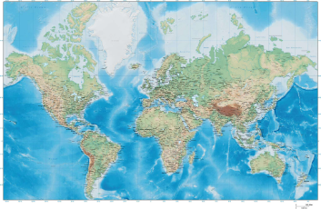



Итак, создание базовой сцены с Cesium JS
Инициализация Viewer
Создаем объект Viewer, который будет управлять 3D-сценой.
Настройка камеры
Если необходимо
Добавление геоданных
Загружаем и добавляем геоданные, такие как модели, слои или точки.

Slide 87

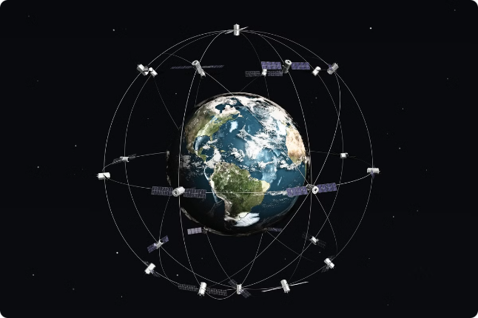
Подведем итоги
Cesium JS - отличная библиотека. Один из самых простых по входу картографических сервисов.
При разработке не смотришь на надоевшие формы , а щупаешь руками

Slide 88

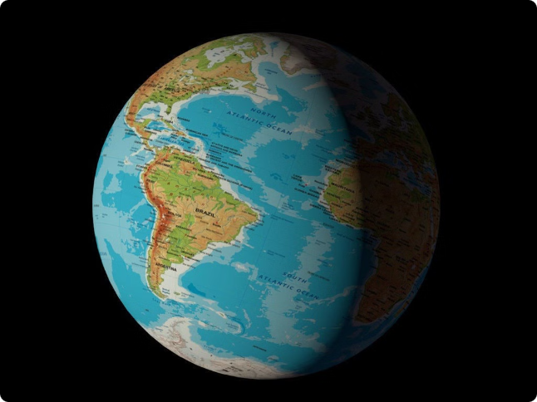
Всем большое спасибо!

